Slide 1

第二单元 第二讲
运算方法和运算部件
盛 羽
中南大学计算机学院
shengyu@csu.edu.cn

Slide 2
目录
ALU
定点数运算及其运算部件
浮点数运算及其运算部件

Slide 3
1.ALU
汇编语言指令
涉及到的操作数：
无符号整数、带符号整数
逻辑数
浮点数
涉及到的运算
定点数运算
带符号整数运算：取负 / 符号扩展 / 加 / 减 / 乘 / 除 / 算术移位
无符号整数运算：0扩展 / 加 / 减 / 乘 / 除
逻辑运算
逻辑操作：与 / 或 / 非 / …
移位操作：逻辑左移 / 逻辑右移
浮点数运算：加、减、乘、除

Slide 4
1.ALU
设计思路
首先实现一个能进行基本算术运算（加/减）和基本逻辑运算（与/或/或非）、并能生成基本条件码（ZF/OF/CF/SF）的ALU，再由ALU和移位器实现乘除运算器
ALU（Arithmetic logic unit）: 算术逻辑部件是运算部件的核心
We are now here.
CPU
Datapath
Control
ALU
Regs
Shifter
Nand
Gate

Slide 5
1.ALU
硬件功能描述（Design as Representation）
Functional Specification(功能说明)
Inputs: 2 x 16 bit operands－A, B; 1 bit carry input－Cin.
Outputs: 1 x 16 bit result－S; 1 bit carry output－Cout.
Operations: PASS, ADD (A +B + Cin), SUB (A - B), AND, XOR, OR, COMPARE (equality)
Block Diagram/Schematic（框图/原理图表示）
操作数A
操作数B
16
16
A
B
3
ALU
M
操作控制
进位输出
Cout
Cin
进位输入
S
16
运算结果

Slide 6
1.ALU
ALUop
ALU的功能说明
3
A
N
Zero
ALU
Result
N
Overflow
B
N
CarryOut
ALU Control Lines (ALUop) Function
000 And
001 Or
010 Add
110 Subtract
111 Set-on-less-than
ALU可进行基本的加/减算术运算、基本逻辑运算。其核心部件是加法器。
有关串行加法器和并行加法器的原理在数字逻辑电路课已讲过，在此仅简单回顾。

Slide 7
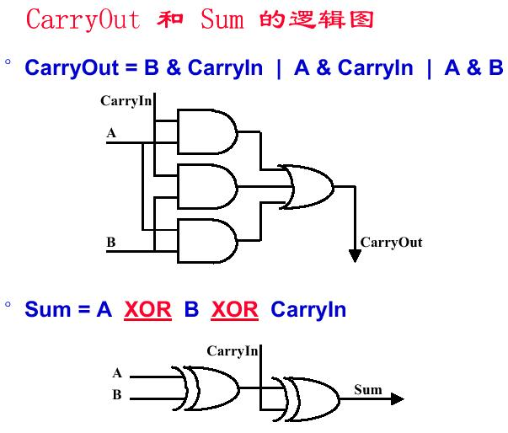
1.ALU
回顾：串行进位加法器
全加器符号：
FA
n位串行(行波)加法器：
FA
FA
FA
串行加法器的缺点：
进位按串行方式传递，速度慢！
问题：n位串行加法器从C0到Cn的延迟时间为多少？
最后一位和数的延迟时间为多少？
2n级门延迟！
Sum延迟为6ty；进位Carryout延迟为２ty
(假定一个与门/或门延迟为1ty，异或门的延迟则为３ty)
2n+1级门延迟！

Slide 8
1.ALU
回顾：并行进位加法器
为什么用先行进位方式
串行（行波）进位加法器采用串行逐级传递进位，电路的延迟与位数成正比关系
因此，现代计算机采用一种先行进位(CLA Carry Look Ahead)方式
如何产生先行进位？
定义两个辅助函数：G_{i}=X_{i}Y_{i}…进位生成 P_{i}=X_{i}+Y_{i}…进位传递（或 P_{i}=X_{i}⊕Y_{i} ）
通常把实现上述逻辑的电路称为进位生成/传递部件
全加逻辑方程：S_{i}=P_{i}⊕C_{i} C_{i}+1=G_{i}+P_{i}C_{i} (i=0,1,…n)
设n=4,则：C₁=G₀+P₀C₀
C₂=G₁+P₁C₁=G₁+P₁G₀+P₁P0C₀
C₃=G₂+P₂C₂=G₂+P₂G₁+P₂P₁G₀+P₂P₁P₀C₀
C₄=G₃+P₃C₃=G₃+P₃G₂+P₃P₂G₁+P₃P₂P₁G₀+P₃P₂P₁P₀C₀
由上式可知:各进位之间无等待，相互独立并同时产生
通常把实现上述逻辑的电路称为4位CLA部件
由此，根据Si=Pi⊕Ci ，可并行求出各位和
通常把实现Si=Pi⊕Ci的电路称为求和部件
CLA加法器由“进位生成/传递部件”、“CLA部件”和“求和部件”构成。

Slide 9
1.ALU
多级先行进位加法器
单级(局部)先行进位加法器的进位生成方式：
“组内并行、组间串行”
所以，单级先行进位加法器虽然比行波加法器延迟时间短，但高位组进位依赖低位组进位，故仍有较长的时间延迟
通过引入组进位生成/传递函数来实现“组内并行、组间并行”进位方式
设n=4,则：C1=G0+P0C0
C2=G1+P1C1=G1+P1G0+P1P0C0
C3=G2+P2C2=G2+P2G1+P2P1G0+P2P1P0C0
G3*=G3+P3C3=G3+P3G2+P3P2G1+P3P2P1G0
P3*=P3P2P1P0
所以C4 =G3*+P3*C0。把实现上述逻辑的电路称为4位BCLA部件
4位成组先行进位部件（4位BCLA部件）
关键路径长度为多少？
最终进位的延迟为多少？
3+2+3 = 8ty
4位先行进位加法器
4位先行进位加法器
4位先行进位加法器
4位先行进位加法器
3+2=5ty
16位两级先行进位加法器

Slide 10
1.ALU
4-bit ALU
1-bit ALU 4-bit串行 ALU
CarryIn
CarryIn0
A
A0
1-bit
ALU
Result0
B0
CarryIn1
CarryOut0
A1
1-bit
ALU
Result
Result1
B1
Mux
CarryIn2
CarryOut1
A2
1-bit
ALU
Result2
1-bit
Full
Adder
B2
CarryIn3
CarryOut2
B
A3
1-bit
ALU
Result3
B3
CarryOut
CarryOut3
关键路径延迟长，速度慢！

Slide 11
1.ALU
先行进位ALU 芯片（SN74181）
四位ALU芯片，中规模集成电路。在先行进位加法器基础上附加部分线路，具有基本的算术运算和逻辑运算功能
SN74181的逻辑图和功能表
SN74182是4位BCLA (成组先行进位)芯片
多芯片级联构成先行进位ALU
1个SN74181芯片直接构成一个4位全先行进位ALU
4个SN74181芯片串行构成一个16位单级先行进位ALU
4个SN74181芯片与1个SN74182芯片可构成16位两级先行进位ALU
16个SN74181芯片与5个SN74182芯片可构成64位先行进位ALU
ALU中的“加”运算电路相当于n档二进制加法算盘。
所有其他运算都以ALU 中“加”运算为基础！

Slide 12
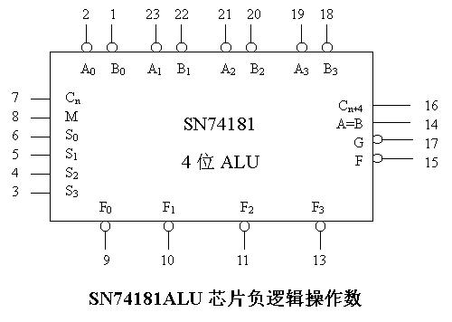
1.ALU
SN74181的引脚
输入端：Ai和Bi分别为第1和2操作数，Cn为低位进位，M为功能选择线，Si为操作选择线，共4位，故最多有16种运算。
输出端：Fi为运算结果，Cn+4、P和G为进位，“A=B”为相等标志

Slide 13
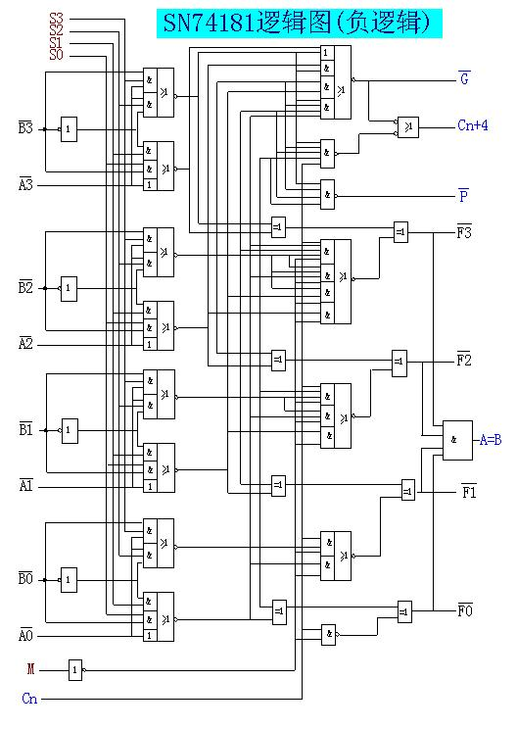
1.ALU
SN74181逻辑图

Slide 14
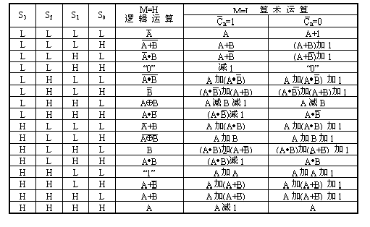
1.ALU
SN74181正逻辑功能表

Slide 15
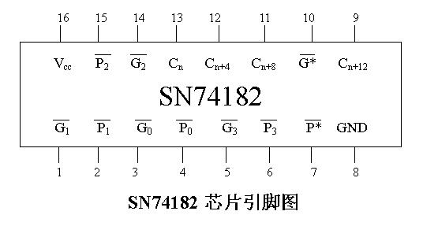
1.ALU
SN74182芯片的引脚
输入端：Pi和Gi分别为第i组的组内进位传递函数和进位生成函数， Cn为低位进位。
输出端： Cn+4、Cn+8 、Cn+12为相应组的组内进位，P*和G*分别为整个大组的组进位传递函数和进位生成函数

Slide 16
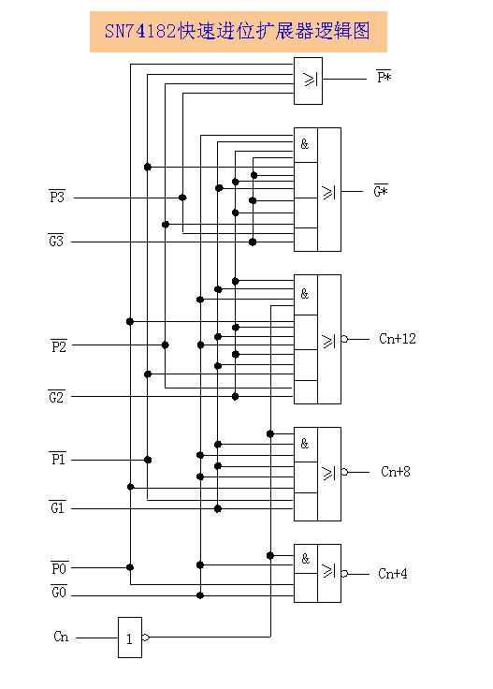
1.ALU

Slide 17
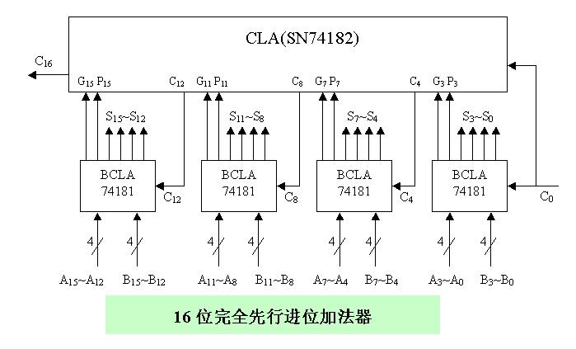
1.ALU
SN74181和SN74182组成16位先行进位ALU

Slide 18
目录
ALU
定点数运算及其运算部件
浮点数运算及其运算部件

Slide 19
2.定点数运算及其运算部件
乘法运算
分析笔算乘法
A = – 0.1101 B = 0.1011
A×B = – 0.10001111
乘积的符号心算求得
0 . 1 1 0 1
×
0 . 1 0 1 1
符号位单独处理
1 1 0 1
乘数的某一位决定是否加被乘数
1 1 0 1
0 0 0 0
？
4个位积一起相加
1 1 0 1
乘积的位数扩大一倍
0 . 1 0 0 0 1 1 1 1

Slide 20
2.定点数运算及其运算部件
笔算乘法改进
A • B = A • 0.1011
= 0.1A + 0.00A + 0.001A +0.0001A
= 0.1A + 0.00A + 0.001( A +0.1A)
= 0.1A + 0.01[0 • A + 0. 1( A +0.1A)]
右移一位
= 0.1{A +0.1[ 0 • A+0.1(A + 0.1A)]}
= 2⁻¹{A +2⁻¹[ 0 • A+2⁻¹(A + 2⁻¹(A+0))]}
第一步 被乘数A + 0
①
第二步 右移 一 位，得新的部分积
②
第三步 部分积 + 被乘数
③
…
第八步 右移 一 位，得结果
⑧

Slide 21
2.定点数运算及其运算部件
部 分 积 乘 数 说 明
竖式
0 . 0 0 0 0
1 0 1 1
初态，部分积 = 0
=
＋
0 . 1 1 0 1
乘数为 1，加被乘数
0 . 1 1 0 1
0 . 0 1 1 0
1 1 0 1
1，形成新的部分积
=
＋
0 . 1 1 0 1
乘数为 1，加被乘数
1 . 0 0 1 1
1
0 . 1 0 0 1
1 1 1 0
1，形成新的部分积
=
＋
0 . 0 0 0 0
乘数为 0，加 0
0 . 1 0 0 1
1 1
0 . 0 1 0 0
1 1 1 1
1，形成新的部分积
=
＋
0 . 1 1 0 1
乘数为 1，加 被乘数
1 . 0 0 0 1
1 1 1
0 . 1 0 0 0
1 1 1 1
1，得结果

Slide 22
2.定点数运算及其运算部件
乘法运算
运算方法
可用加和移位实现
n = 4，加 4 次，移 4 次
由乘数的末位决定被乘数是否与原部分积相加，
然后右移1位形成新的部分积，同时乘数右移1位
末位移丢，空出高位存放部分积的低位
被乘数只与部分积的高位相加
硬件
3个寄存器，具有移位功能
1个全加器

Slide 23
2.定点数运算及其运算部件
原码乘法
原码一位乘运算规则
设[x]_{原} = x₀. x₁x₂ … x_{n}
[y]_{原} = y₀. y₁y₂ …y_{n}
[x • y]_{原} = (x₀ y₀).(0. x₁x₂ … x_{n})(0.y₁y₂ … y_{n})
= (x0 y0). x*y*
乘积的符号位单独处理 x0 y0
数值部分为绝对值相乘 x* • y*

Slide 24
2.定点数运算及其运算部件
原码一位乘递推公式
x*• y* = x*(0.y₁y₂ y_{n})
…
…
= x*(y₁2⁻¹+y₂2⁻²+ + y_{n}2^{-n})
…
…
= 2⁻¹(y₁x*+2⁻¹(y₂x*+ 2⁻¹(y_{n}x* + 0) ))
z₀
…
z₁
z₀ = 0
z_{n}
z₁ = 2⁻¹(y_{n}x*+z₀)
z₂ = 2⁻¹(y_{n-1}x*+z₁)
…
z_{n} = 2⁻¹(y₁x*+z_{n-1})

Slide 25
2.定点数运算及其运算部件
已知 x = – 0.1110 y = 0.1101 求[x • y]原
数值部分的运算
0 . 0 0 0 0
1 1 0 1
部分积 初态 z₀ = 0
=
+
0 . 1 1 1 0
+ x*
0 . 1 1 1 0
逻辑右移
0 . 0 1 1 1
0 1 1 0
1，得 z₁
=
+
0 . 0 0 0 0
+ 0
0 . 0 1 1 1
0
逻辑右移
0 . 0 0 1 1
1 0 1 1
1，得 z₂
=
+
0 . 1 1 1 0
+ x*
1 . 0 0 0 1
1 0
逻辑右移
0 . 1 0 0 0
1 1 0 1
1，得 z₃
=
+
0 . 1 1 1 0
+ x*
1 . 0 1 1 0
1 1 0
逻辑右移
0 . 1 0 1 1
0 1 1 0
1，得 z₄

Slide 26
2.定点数运算及其运算部件
结果
① 乘积的符号位 x₀ y₀ = 1 0 = 1
② 数值部分按绝对值相乘
x*• y* = 0. 1 0 1 1 0 1 1 0
则 [x • y]_{原} = 1. 1 0 1 1 0 1 1 0
特点
绝对值运算
用移位的次数判断乘法是否结束
逻辑移位

Slide 27
2.定点数运算及其运算部件
原码一位乘的硬件配置
0 A n
0
Q n
右移
A、X、Q 均 n+1 位
加 法 器
移位和加控制
移位和加受末位乘数控制
控 制 门
0 X n
计数器 C
S
G_{M}

Slide 28
2.定点数运算及其运算部件
原码两位乘
原码乘
符号位 和 数值位 部分 分开运算
两位乘
每次用 乘数的 2 位判断 原部分积
是否加 和 如何加 被乘数
乘数y_{n-1} y_{n}
新的部分积
0 0
加 “0” 2
0 1
加 1 倍的被乘数 2
1 0
加 2 倍的被乘数 2
1 1
加 3 倍的被乘数 2
4
100
3 ？
先 减 1 倍 的被乘数
再 加 4 倍 的被乘数
– 1
– 01
3
11

Slide 29
2.定点数运算及其运算部件
原码两位乘运算规则
乘数判断位 y_{n-1}y_{n}
标志位 C_{j}
操 作 内 容
0 0
0
z 2, y* 2, C_{j} 保持“0”
0 1
0
z+x* 2, y* 2, C_{j} 保持“0”
1 0
0
z+2x* 2, y* 2, C_{j} 保持“0”
1 1
0
z–x* 2, y* 2, C_{j} 置“1”
0 0
1
z+x* 2, y* 2, C_{j} 置“0”
0 1
1
z+2x* 2, y* 2, C_{j} 置“0”
1 0
1
z–x* 2, y* 2, C_{j} 保持“1”
1 1
1
z 2, y* 2, C_{j} 保持“1”
共有操作 +x* +2x* –x* 2
实际操作 +[x*]_{补} +[2x*]_{补} +[–x* ]_{补} 2 补码移

Slide 30
2.定点数运算及其运算部件
29
已知 x = 0.111111
y = – 0.111001
求[x·y]_{原}
部 分 积 乘 数
C_{j}
说 明
0 0 0 . 0 0 0 0 0 0
0 0 . 1 1 1 0 0 1
0
初态 z₀ = 0
补码右移
+
0 0 0 . 1 1 1 1 1 1
+ x*， C_{j} = 0
0 0 0 . 1 1 1 1 1 1
0 0 0 . 0 0 1 1 1 1
1 1 0 0 1 1 1 0
0
2
+
0 0 1 . 1 1 1 1 1 0
+ 2x*，C_{j} = 0
补码右移
0 1 0 . 0 0 1 1 0 1
1 1
0 0 0 . 1 0 0 0 1 1
0 1 1 1 0 0 1 1
0
2
+
1 1 1 . 0 0 0 0 0 1
– x*， C_{j} = 1
1 1 1 . 1 0 0 1 0 0
0 1 1 1
补码右移
1 1 1 . 1 1 1 0 0 1
0 0 0 1 1 1 0 0
1
2
+
0 0 0 . 1 1 1 1 1 1
+ x*， C_{j} = 0
0 0 0 . 1 1 1 0 0 0
0 0 0 1 1 1

Slide 31
2.定点数运算及其运算部件
结果
① 乘积的符号位 x₀ y₀ = 0 1 = 1
② 数值部分的运算
x*• y* = 0. 1 1 1 0 0 0 0 0 0 1 1 1
则 [x • y]_{原} = 1. 1 1 1 0 0 0 0 0 0 1 1 1
特点
绝对值的补码运算
用移位的次数判断乘法是否结束
算术移位

Slide 32
2.定点数运算及其运算部件
原码两位乘和原码一位乘比较
原码一位乘
原码两位乘
符号位
x₀ y₀
x₀ y₀
操作数
绝对值
绝对值的补码
移位
逻辑右移
算术右移
移位次数
n
n
（n为偶数）
2
n
最多加法次数
n
+1（n为偶数）
2
思考 n 为奇数时，原码两位乘 移 ？次
最多加 ？次

Slide 33
2.定点数运算及其运算部件
(1) 补码一位乘运算规则
…
以小数为例
设 被乘数
[x]_{补} = x₀. x₁x₂ x_{n}
…
乘数
[y]_{补} = y₀. y₁y₂ y_{n}
① 被乘数任意，乘数为正
同原码乘
但 加 和 移位 按 补码规则 运算
乘积的符号自然形成
② 被乘数任意，乘数为负
乘数[y]_{补}，去掉符号位，操作同 ①
最后 加[–x]_{补}，校正

Slide 34
2.定点数运算及其运算部件
Booth 算法
…
…
设[x]_{补} = x₀.x₁x₂ x_{n} [y]_{补} = y₀.y₁y₂ y_{n}
[x · y]_{补}
–[x]_{补}= +[–x]_{补}
…
= [x]_{补}( 0.y₁ y_{n} ) – [x]_{补} · y₀
…
2⁻¹ = 2⁰ – 2⁻¹
= [x]_{补}(y₁ 2⁻¹+y₂2⁻²+ +y_{n}2^{-n}) – [x]_{补} · y₀
…
= [x]_{补}(–y₀+y₁ 2⁻¹+y₂2⁻²+ +y_{n}2^{-n})
2⁻¹
2⁻²
2⁻² = 2⁻¹ – 2⁻²
…
= [x]_{补}[–y₀+(y₁ – y₁2⁻¹)+(y₂2⁻¹–y₂2⁻²)+ +(y_{n}2^{-(n-1)}–y_{n}2^{-n})]
…
= [x]_{补}[(y₁–y₀)+(y₂–y₁)2⁻¹+ +(y_{n}–y_{n-1})2^{-(n-1)}+(0 –y_{n})2^{-n})]
…
= [x]_{补}[(y₁–y₀)+(y₂–y₁)2⁻¹+ +(y_{n+1}–y_{n})2^{-n}]
附加位 y_{n+1}
…
y₁ 2⁻¹ + +
y_{n} 2^{-n}

Slide 35
2.定点数运算及其运算部件
Booth 算法
[z₀]_{补}= 0
[z₁]_{补}= 2⁻¹{(y_{n+1}–y_{n})[x]_{补}+[z₀]_{补}} y_{n+1} = 0
…
[z_{n}]_{补}= 2⁻¹{(y₂–y₁)[x]_{补}+[z_{n-1}]_{补}}
[x · y]_{补}= [z_{n}]_{补}+(y₁–y₀)[x]_{补}
最后一步不移位
y_{i} y_{i+1}
y_{i+1}–y_{i}
操作
如何实现
y_{i+1}–y_{i} ?
0 0
0
1
0 1
1
+[x]_{补} 1
1 0
-1
+[–x]_{补} 1
1 1
0
1

Slide 36
2.定点数运算及其运算部件
已知 x = +0.0011 y = – 0.1011 求[x·y]补
0 0 . 0 0 0 0
1 . 0 1 0 1
0
[x]_{补} = 0.0011
+
1 1 . 1 1 0 1
+[–x]_{补}
[y]_{补} = 1.0101
补码右移
1 1 . 1 1 0 1
1 1 . 1 1 1 0
1 1 0 1 0
1
1
[–x]_{补} = 1.1101
+
0 0 . 0 0 1 1
+[x]_{补}
补码右移
0 0 . 0 0 0 1
1
0 0 . 0 0 0 0
1 1 1 0 1
0
1
+
1 1 . 1 1 0 1
+[–x]_{补}
1 1 . 1 1 0 1
1 1
补码右移
∴ [x·y]_{补}
=1.11011111
1 1 . 1 1 1 0
1 1 1 1 0
1
1
+
0 0 . 0 0 1 1
+[x]_{补}
补码右移
0 0 . 0 0 0 1
1 1 1
0 0 . 0 0 0 0
1 1 1 1 1
0
1
+
1 1 . 1 1 0 1
+[–x]_{补}
1 1 . 1 1 0 1
1 1 1 1
最后一步不移位

Slide 37
Booth 算法的硬件配置
0 A n+1
0 Q n n+1
右移
n + 2 位加法器
00,11
移位和加
控制逻辑
控 制 门
01
10
0 X n+1
计数器 C
G_{M}
A、X、Q 均 n + 2 位
移位和加受末两位乘数控制

Slide 38
2.定点数运算及其运算部件
乘法小结
整数乘法与小数乘法完全相同，可用逗号代替小数点
原码乘符号位单独处理，补码乘符号位自然形成
原码乘去掉符号位运算 即为无符号数乘法
不同的乘法运算需有不同的硬件支持

Slide 39
目录
ALU
定点数运算及其运算部件
浮点数运算及其运算部件

